Slide 1
今回の実験について（指導担当の方へ）
今回の実験①は
重曹とクエン酸の量が多いと、
ペットボトルの破損や、風船が飛び出す事故が起きる
可能性があります。
事前にご利用になるペットボトルの種類で、
最適な分量をご確認ください。
*教材中の分量は目安としてください。

Slide 2
今回の実験について（指導担当の方へ）
今回の実験②は
重曹とクエン酸の量が少ないとシャボン玉が浮かず、
多すぎるとシャボン玉が虫かごに入らないことがあります。
事前にご利用になる虫かごで
分量のご確認をお願いいたします。

Slide 3
今回の実験について（指導担当の方へ）
また今回の実験②は
エアコンの下や屋外など、
風がある場所では、虫かご内のCO2が外に出て、
失敗する可能性が大きくなります。
屋内で、風がない環境にて、ご実施ください。

Slide 4
こども実験教室
じっけん
きょうしつ
だいごかい
第五回
〜CO2って？〜
しーおーつー

Slide 5
はじめに
み
身のまわりには「ふしぎ」がたくさん！
実験によって、そのひみつが分かるよ
じっけん
わ
きょう
しーおーつー
今日は「CO2」について、
いっしょに実験しよう！
じっけん

Slide 6

CO2って？
しーおーつー
しーおーつー
き
みんなは「CO2」って 聞いたことある？
CO2は、空気と同じように、
気体のしゅるいの一つなんだ！
今日はCO2が「どんな気体」なのか、見てみよう！
くうき
きたい
きょう
しーおーつー
きたい
み
じっけん
み
さっそく、実験して見てみよう！

Slide 7


実験①〜CO2を見てみよう！〜
じっけん
しーおーつー
み
そもそもCO2なんて本当にあるのかな？
まずは、
CO2を見る実験 をやってみよう！
しーおーつー
ほんとう
しーおーつー
み
じっけん

Slide 8
実験を始める前に
じっけん
はじ
まえ
じっけん
ひろ
実験は広いところでやろう！
  せまいと、友だちとぶつかってあぶないよ。
やり方をしっかり理解してから始めよう！
  やり方をまちがえると、うまく結果が出ないことがあるよ。
今回の実験では水を使うよ。
ぬれてもだいじょうぶなところで実験しよう！
とも
かた
りかい
はじ
かた
けっか
で
こんかい
じっけん
みず
つか
じっけん

Slide 9
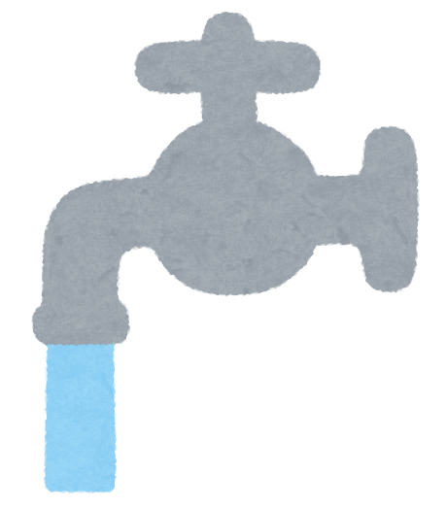
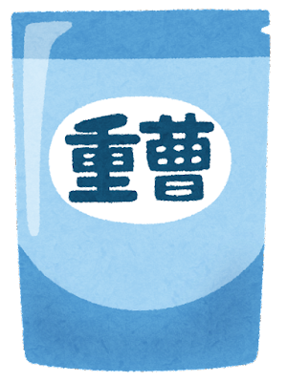
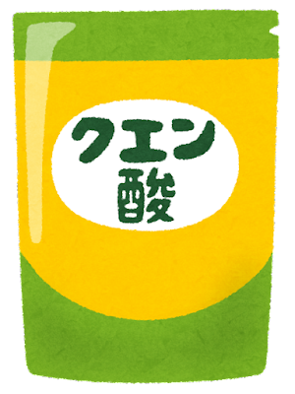
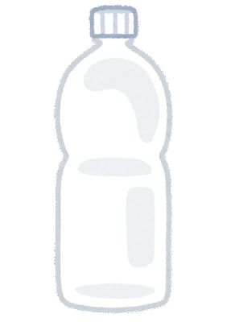
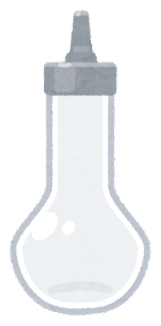

実験①〜準備するもの〜
じっけん
じゅんび
水
重そう（大さじ2）
クエンさん（大さじ2）
ゴム風船
ペットボトル（たんさんよう）
調味りょうボトル（なければ、ろうと）
みず
じゅう
おお
おお
ふうせん
ちょうみ

Slide 10
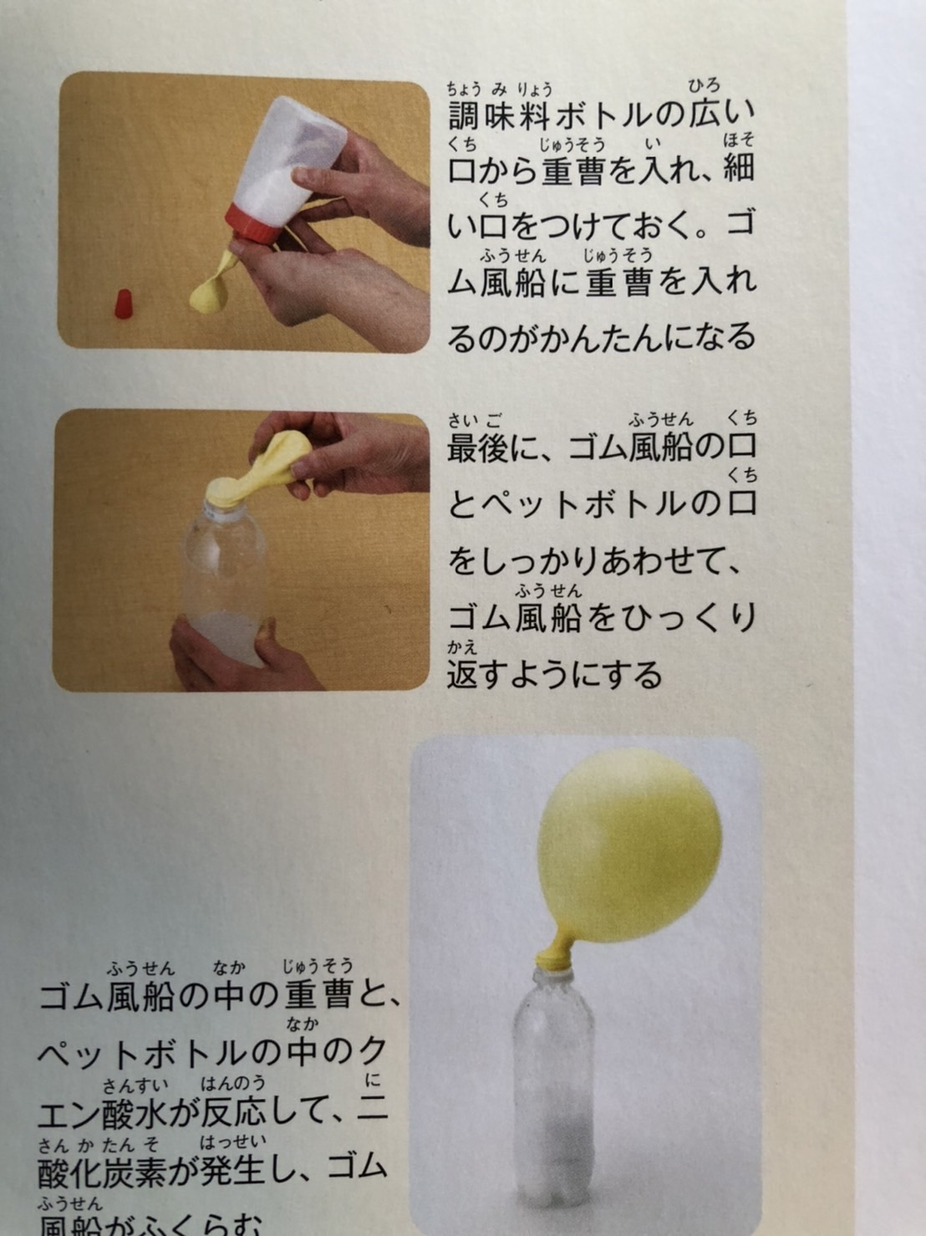
実験①〜やり方〜
じっけん
かた
ちょうみ
じゅう
い
調味りょうボトルに重そうを入れる
調味りょうボトルの口を、ゴム風船の口に入れ、
ゴム風船に重そうを入れる。
ちょうみ
くち
ふうせん
くち
い
ふうせん
じゅう
い

Slide 11
実験①〜やり方〜
じっけん
かた
みず
い
ペットボトルにクエンさんと水100mlを入れる。
ゴム風船の口の部分をねじり、
ペットボトルの口につける。
ふうせん
くち
ぶぶん
くち

Slide 12
実験①〜CO2を見てみよう！〜
じっけん
しーおーつー
み
ふうせん
ふうせん
なか
じゅう
ゴム風船のねじりをほどいて、風船の中の重そうを、ペットボトルの中に入れよう！
※注意！
ペットボトルと風船をつなぎ目は手でおさえよう！
なか
い
ふうせん
ゴム風船はどうなるかな？
やってみよう！
ちゅうい
ふうせん
め
て

Slide 13


実験①〜CO2を見てみよう！〜
じっけん
しーおーつー
み
じゅう
い
ペットボトルに重そうを入れると…
風船がふくらんだ！
ふうせん
なか
なに
お
ペットボトルの中で何かが起きたよ！
ペットボトルの中には、何があったかな？
なか
なに

Slide 14


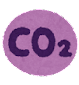

重そうとクエンさんをまぜると…
じゅう
じゅう
みず
なか
はい
重そうとクエンさんは、水の中に入ると、
CO2を作るんだよ！
CO2は「気体」だから、重そうとクエンさんより大きいんだ！そのCO2が大きくなっただけ、風船がふくらんだんだよ！
しーおーつー
つく
しーおーつー
きたい
じゅう
おお
しーおーつー
おお
ふうせん

Slide 15



実験②〜CO2のせいしつって！？〜
じっけん
しーおーつー
しーおーつー
ほんとう
CO2は本当にあることがわかったね！
次はCO2のせいしつを調べてみよう！
つぎ
しーおーつー
しら

Slide 16
もう一度かくにん！
いちど
じっけん
ひろ
実験は広いところでやろう！
  せまいと、友だちとぶつかってあぶないよ。
やり方をしっかり理解してから始めよう！
  やり方をまちがえると、うまく結果が出ないことがあるよ。
今回の実験では水を使うよ。
ぬれてもだいじょうぶなところで実験しよう！
とも
かた
りかい
はじ
かた
けっか
で
こんかい
じっけん
みず
つか
じっけん

Slide 17
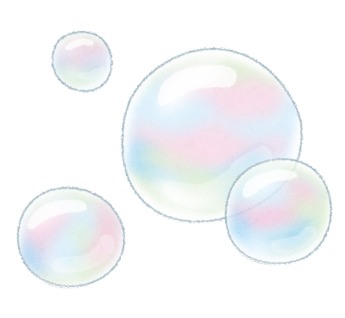
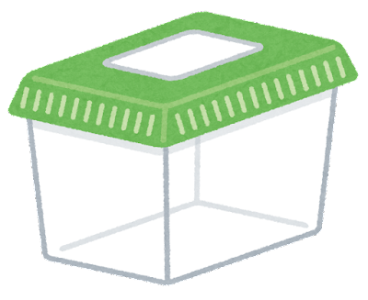
実験②〜準備するもの〜
じっけん
じゅんび
水（虫かごのそこから5cmほど）
重そう（100グラムほど）
クエンさん（100グラムほど）
虫かご（なければ、大きめなとうめいなようき）
シャボンえき
ストロー
みず
むし
じゅう
むし
おお

Slide 18
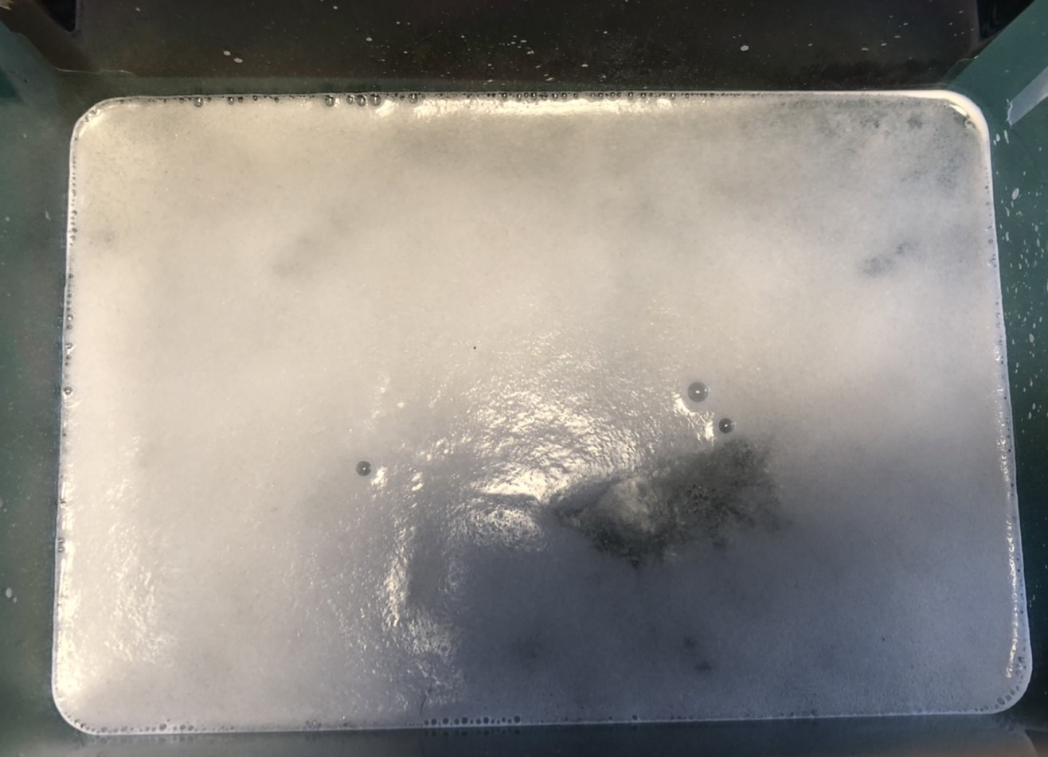
実験②〜やり方〜
じっけん
かた
むし
みず
い
じゅう
虫かごに水を入れて、重そうとクエンさんをとかす。
虫かごにシャボン玉をふいてみよう！
むし
だま
だま
シャボン玉はどうなるかな？
やってみよう！

Slide 19
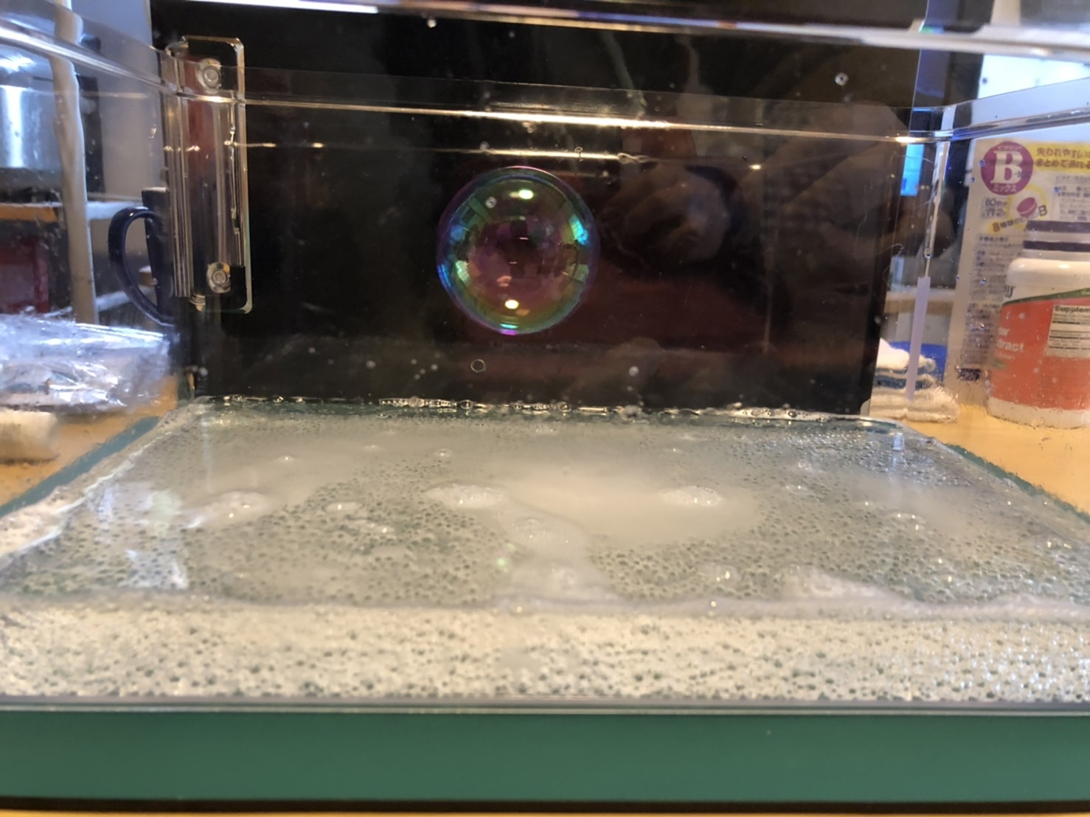
実験②〜CO2のせいしつって！？〜
じっけん
しーおーつー
シャボン玉を虫かごにふくと…
シャボン玉がういた！
だま
むし
だま
むし
なか
なに
お
虫かごの中で、何が起きてるのかな？

Slide 20
CO2のせいしつって？
しーおーつー
だま
だま
シャボン玉は、ふいたらおちちゃうよね。それはシャボン玉が
空気よりも重たいからなんだ！
（シャボン玉の重さは空気 + シャボンえきだからだよ！）
くうき
おも
だま
おも
くうき

Slide 21
CO2のせいしつって？
しーおーつー
むし
なか
しーおーつー
虫かごの中ではCO2ができているけど、
CO2は空気よりもシャボン玉よりも重いんだ！
だからシャボン玉はCO2の上にのって、おちないんだよ！
しーおーつー
くうき
だま
おも
だま
しーおーつー
うえ

Slide 22
まとめ
今日はCO2について実験したよ！
きょう
しーおーつー
じっけん
しーおーつー
じゅう
つく
CO2は重そうとクエンさんで作れることが分かったよ。
CO2のせいしつは、空気やシャボン玉より重たいことが分かったよ。
わ
しーおーつー
くうき
だま
おも
わ

Slide 23
実験・写真引用元
じっけん しゃしん いんようもと
出典：おうちで楽しむ科学実験図鑑（P.51）https://site.ngk.co.jp/lab/no258/
しゅってん
たの
かがくじっけんずかん

